Slide 1

NÁZEV ŠKOLY : ZŠ KOLÍN V., MNICHOVICKÁ 62
AUTOR : Mgr. JAROSLAVA URBANCOVÁ
NÁZEV: VY_32_INOVACE_10_M8
TÉMA : Výrazy s proměnnou
12. 12. 2011 8. třída

Slide 2
OPAKOVÁNÍ
Výrazy - číselné
- s proměnnou
Vymysli a napiš na oba typy výrazů několik
příkladů.
Zopakuj si, co víš o početních operacích.

Slide 3
VYJÁDŘENÍ RŮZNÝCH ÚLOH POMOCÍ VÝRAZŮ
1) dvojnásobek čísla x
2) číslo o 5 větší než y
3) číslo 6krát větší než c
4) číslo dvakrát menší než m
5) polovina n
6) součet čísel c a d
7) rozdíl čísel x a y
8) podíl čísel 5 a z

Slide 4
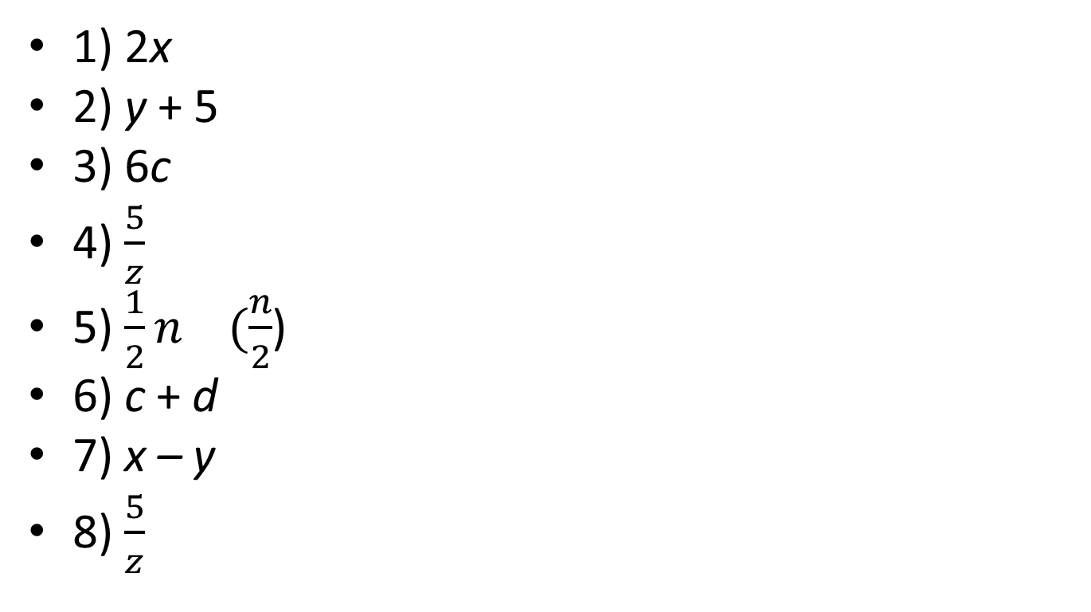
ŘEŠENÍ
1) 2x
2) y + 5
3) 6c
4) $\frac{5}{z}$
5) $\frac{1}{2}n (\frac{n}{2}$)
6) c + d
7) x – y
8) $\frac{5}{z}$

Slide 5
NĚKOLIK PŘÍKLADŮ SLOVNÍCH ÚLOH
1) Petr má x Kč, Jirka o 30 Kč více. Kolik Kč má
Jirka?
2) Báře je a roků, mamince pětkrát více. Jaký
je věk maminky?
3) Janě je m let. Pavla je o pět let starší, než je
dvojnásobek Janina věku. Kolik let je Pavle?
4) Ve třídě 8.B je a dívek, chlapců je o b více.
Jaký je počet žáků 8.B?

Slide 6
ŘEŠENÍ
1) x + 30
2) 5a
3) 2m + 5
4) a + (a + b) = 2a + b

Slide 7
JAK ZJISTÍME HODNOTU VÝRAZU?
DOSADÍME ZA PROMĚNNOU.
1) x + 2y x = 3, y = -2
2) 2(a – b) + 5 a = -1, b = -3
3) 5 – (3m +2) m = 0
4) (z – 4) + 2(3 - z) z = 2
5) 3c + 5(c - 3) c = 3
6) 0,5x + 5y -1 x = 10, y = 2

Slide 8
ŘEŠENÍ
1) -1
2) 9
3) 3
4) 0
5) 9
6) 14

Slide 9
ANOTACE
Tento materiál jsem vytvořila jako doplněk pro výuku výrazů.
Nejprve si žáci zopakují základní pojmy z početních operací.
Poté si na úlohách vyzkoušejí, jak dokáží tyto pojmy používat při tvorbě výrazů. Dbají na správný postup při tvorbě výrazu, na správný zápis slovní úlohy pomocí znaků.
Nakonec si procvičí zjišťování hodnoty výrazu správným dosazením za proměnné. Hodnoty proměnných jsou zadány, žáci dosazují a využívají své poznatky při výpočtech.
Správná řešení si mohou po každé úloze zkontrolovat, popř. ještě diskutovat o postupu.

